Slide 1


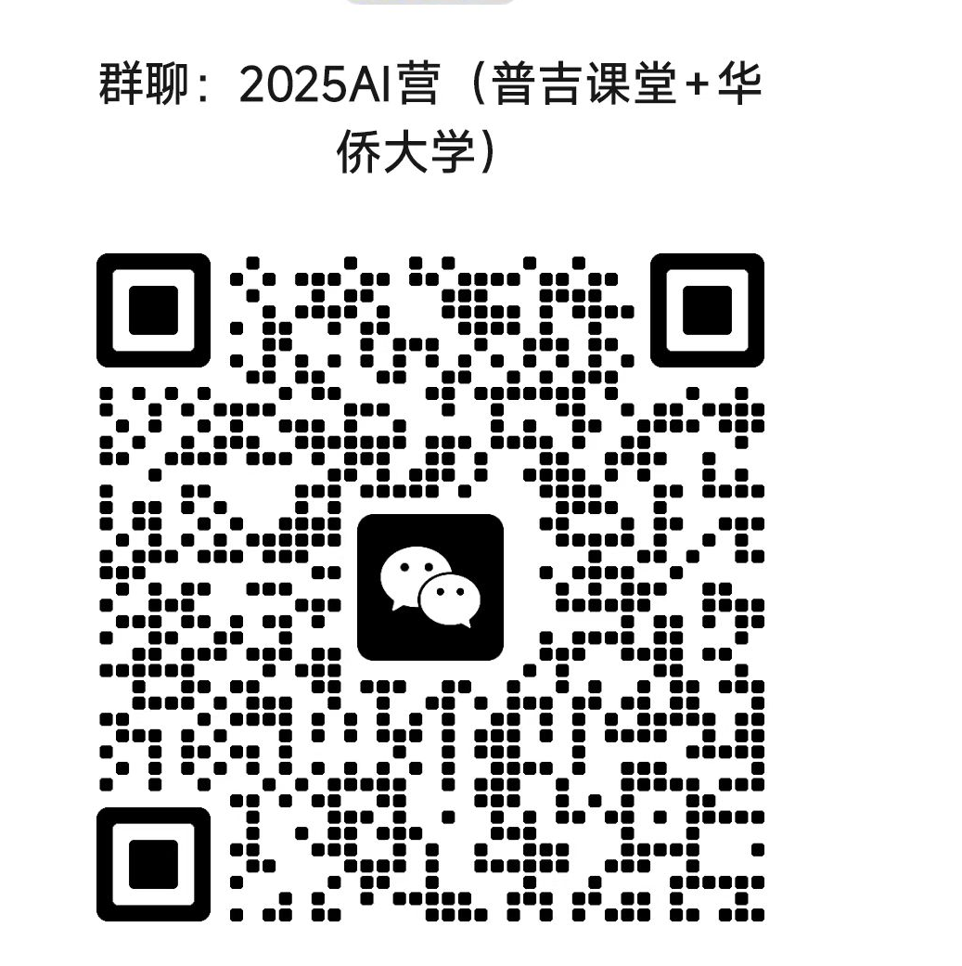
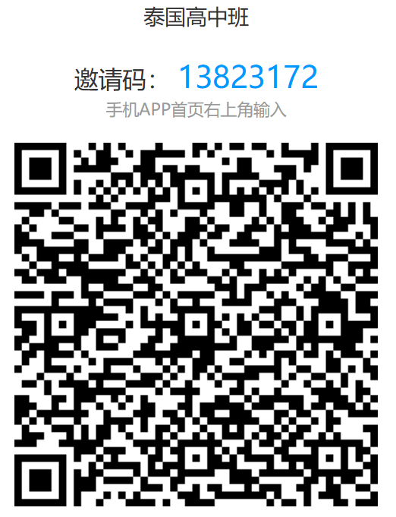


扫码加入
学习通

Slide 2
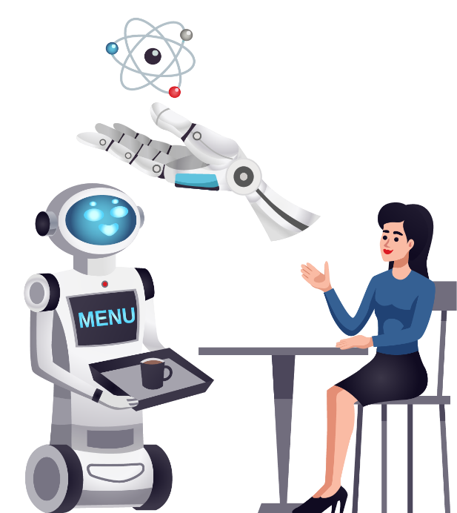

2025年“汉语桥”泰国西南中学生“中文+AI”研学团
智慧互动的新劳动工具
AIGC副驾驶模式
华侨大学计算机科学与技术学院
王华珍 副教授

Slide 3
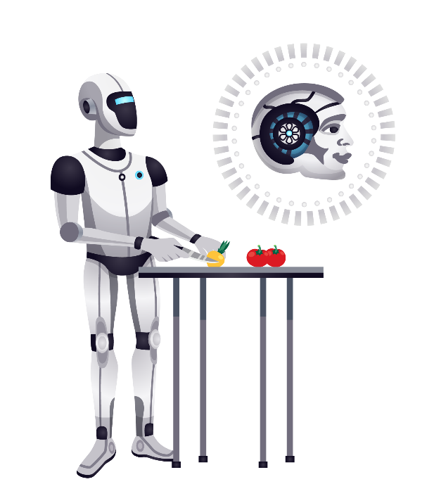
目 录
CONTNETS
1
AIGC副驾驶模式介绍
2
AIGC副驾驶模式-aiPPT
3
AIGC副驾驶模式-chatexcel

Slide 4
01
AIGC副驾驶介绍

Slide 5
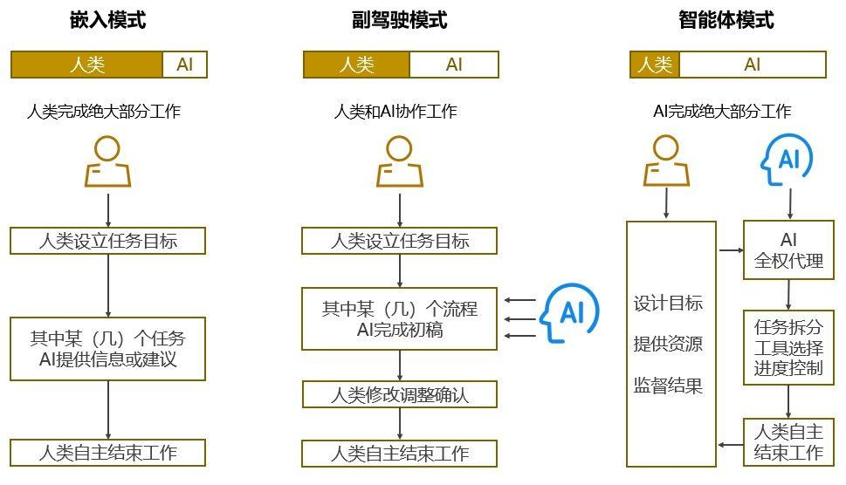
AIGC与人类的三种协作方式

Slide 6
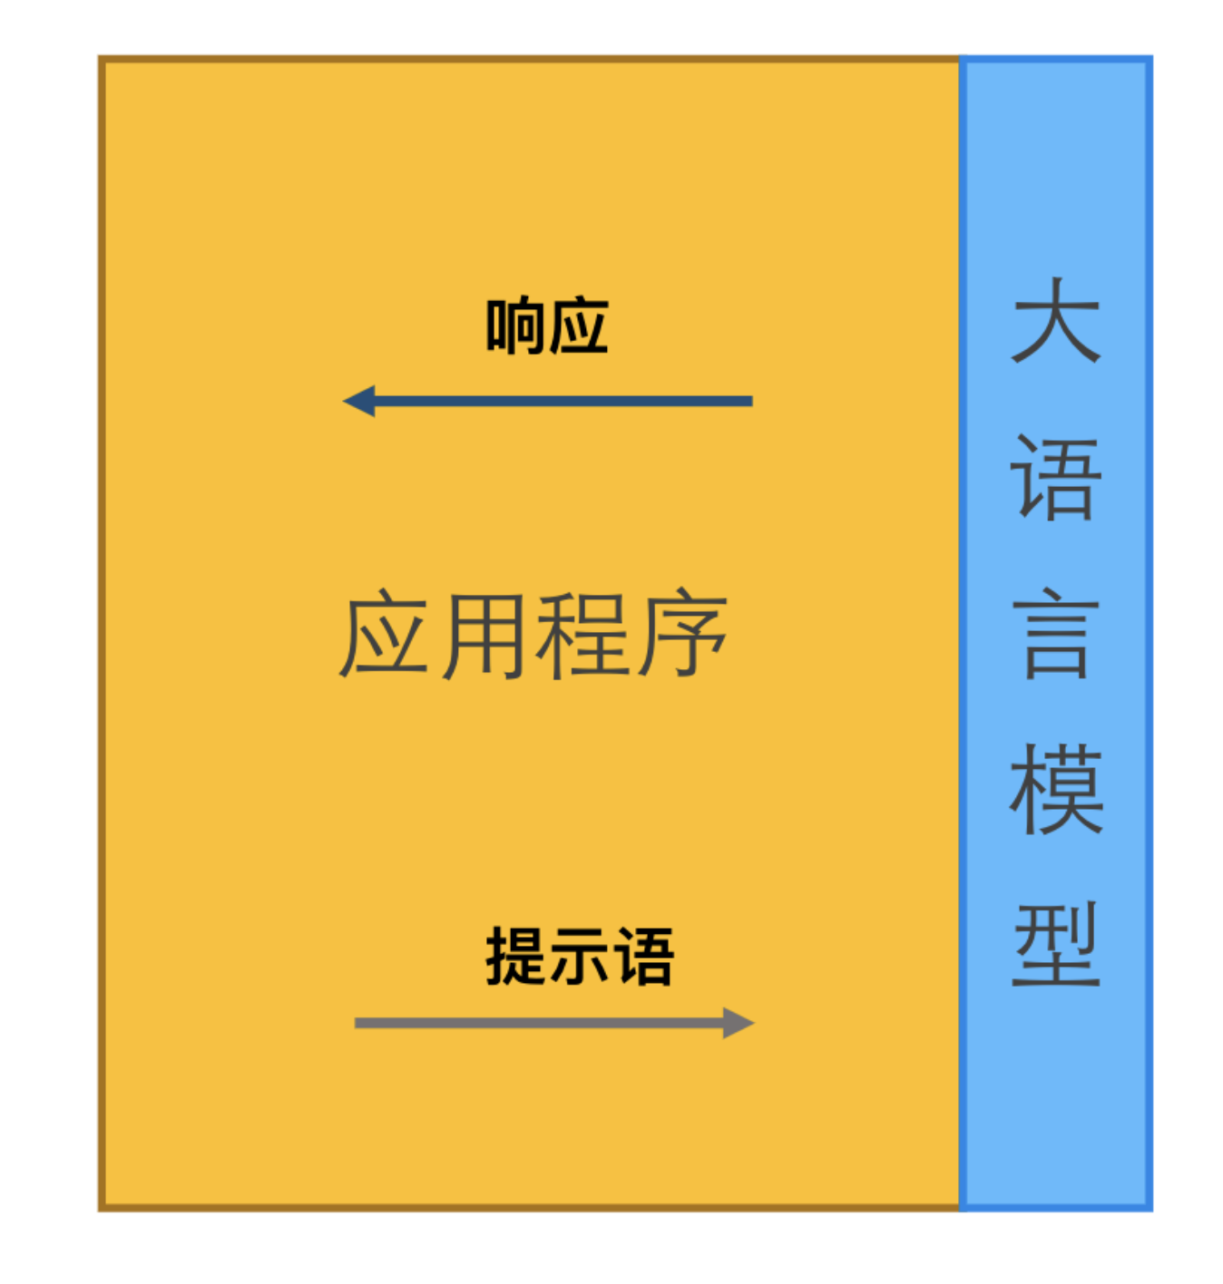
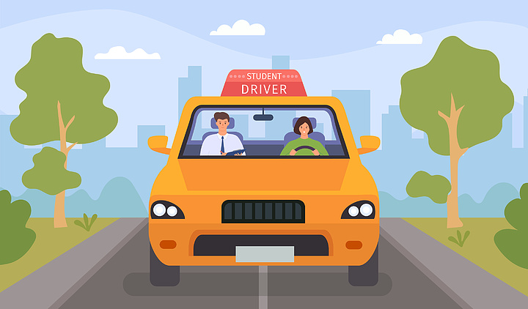
AIGC副驾驶模式介绍

Slide 7
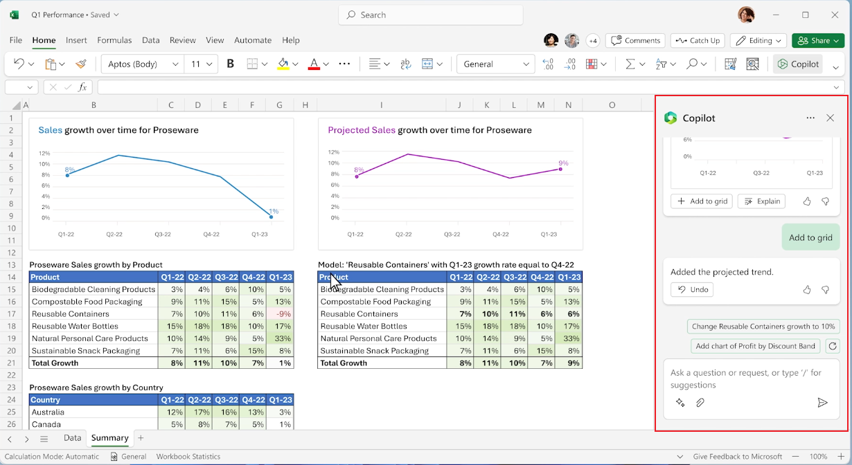
AIGC副驾驶模式的软件特征

Slide 8



AIGC副驾驶模式——产品
微软：2023年5月24日，Windows 11中加入名为Copilot的AI助手，可以使用自然语言与Copilot互动，几乎可以回答任何问题，甚至更改系统设置。
百度：智能云“超级助理”，以插件形态提供智能办公体验。
金山：WPS AI产品接入了文字、表格、PPT演示文稿、PDF四大办公组件。

Slide 9
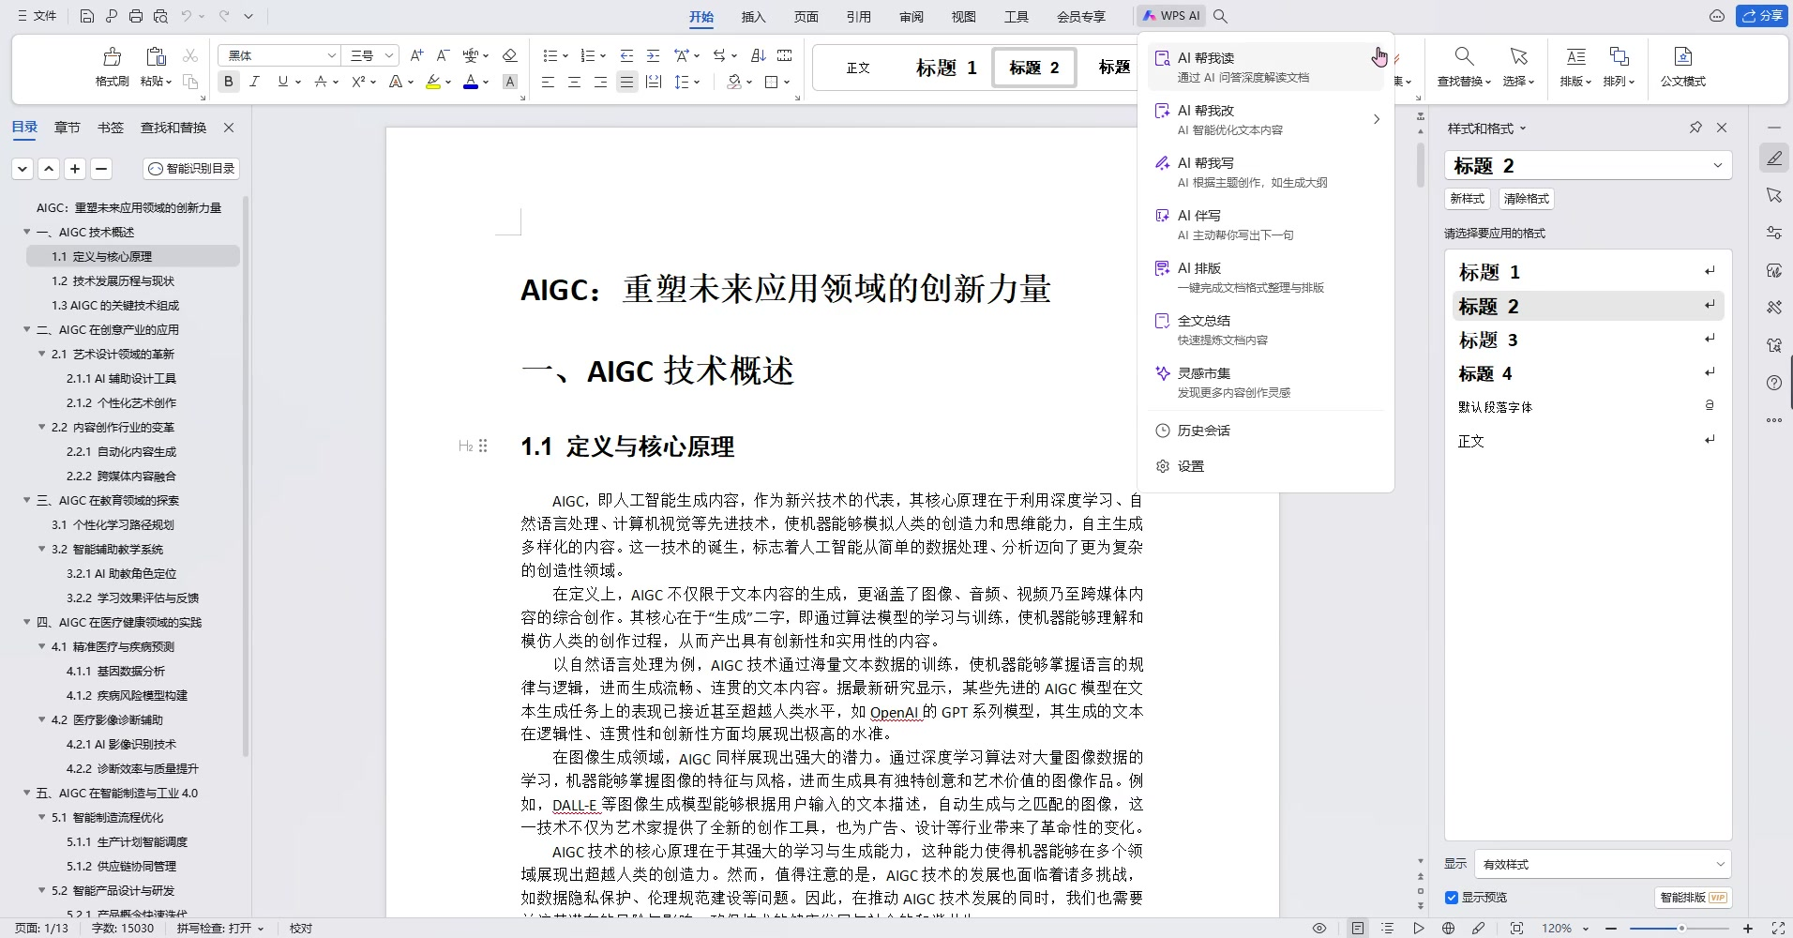
交互式word生成

Slide 10
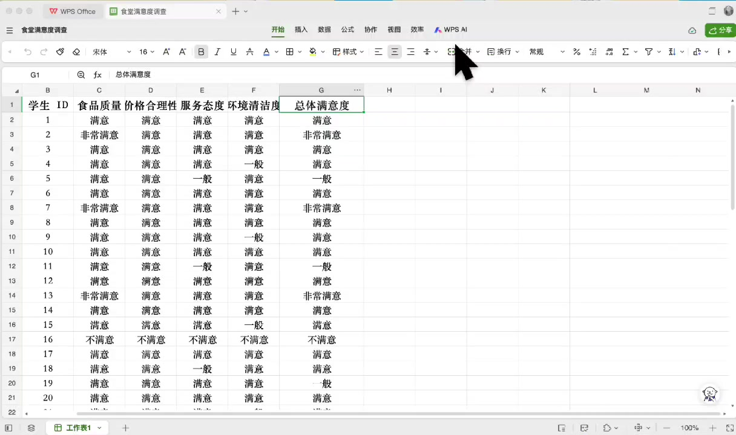
交互式EXCEL分析

Slide 11
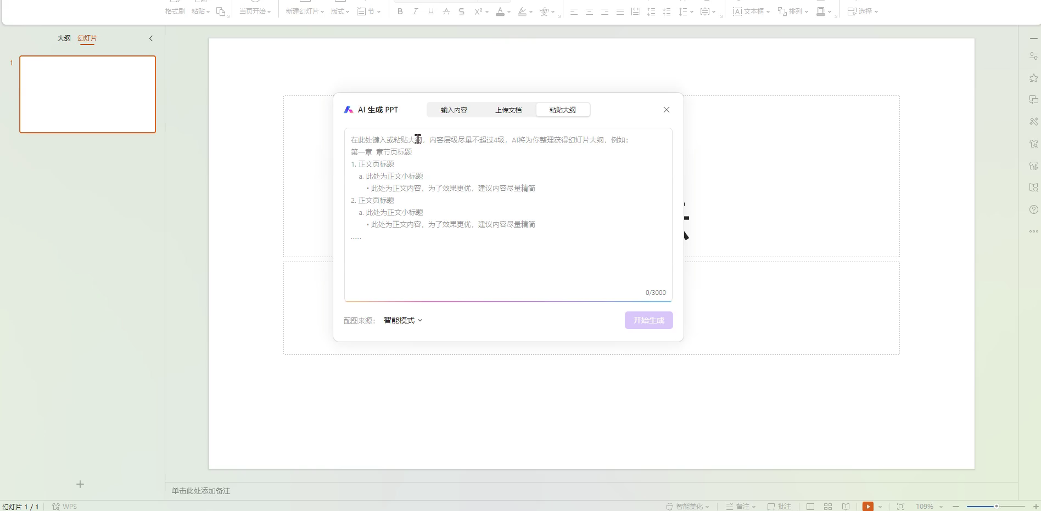
交互式PPT生成

Slide 12
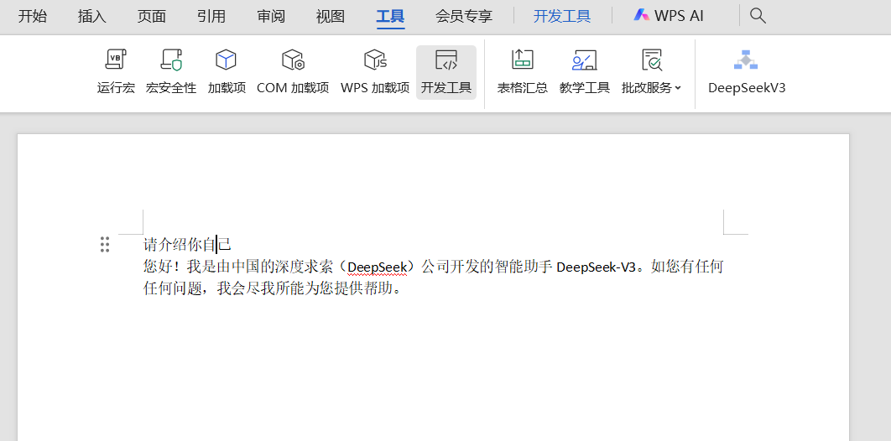
DeepSeek集成到WPS

Slide 13
02
AIGC副驾驶模式-aiPPT

Slide 14






实践一 利用大模型做PPT
有哪些大模型可以直接帮助我们生成PPT？
讯飞星火
通义千问
大模型PPT
生成
kimi
mindshow
智谱清言
chatPPT

Slide 15
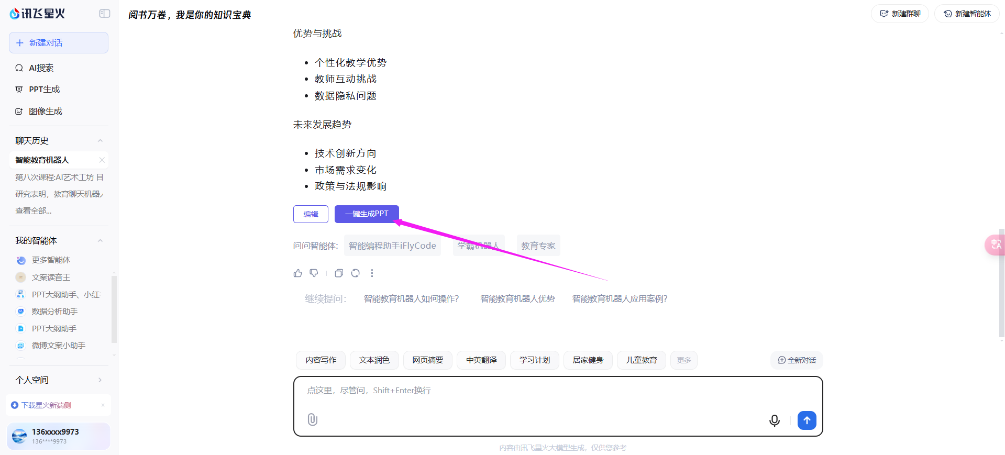
PPT生成--讯飞星火

Slide 16
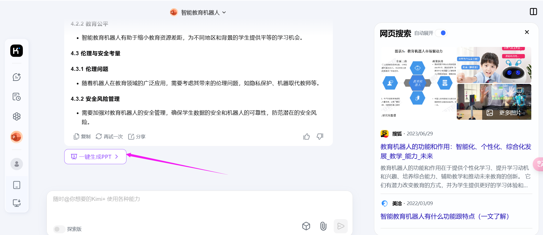
PPT生成--kimi

Slide 17
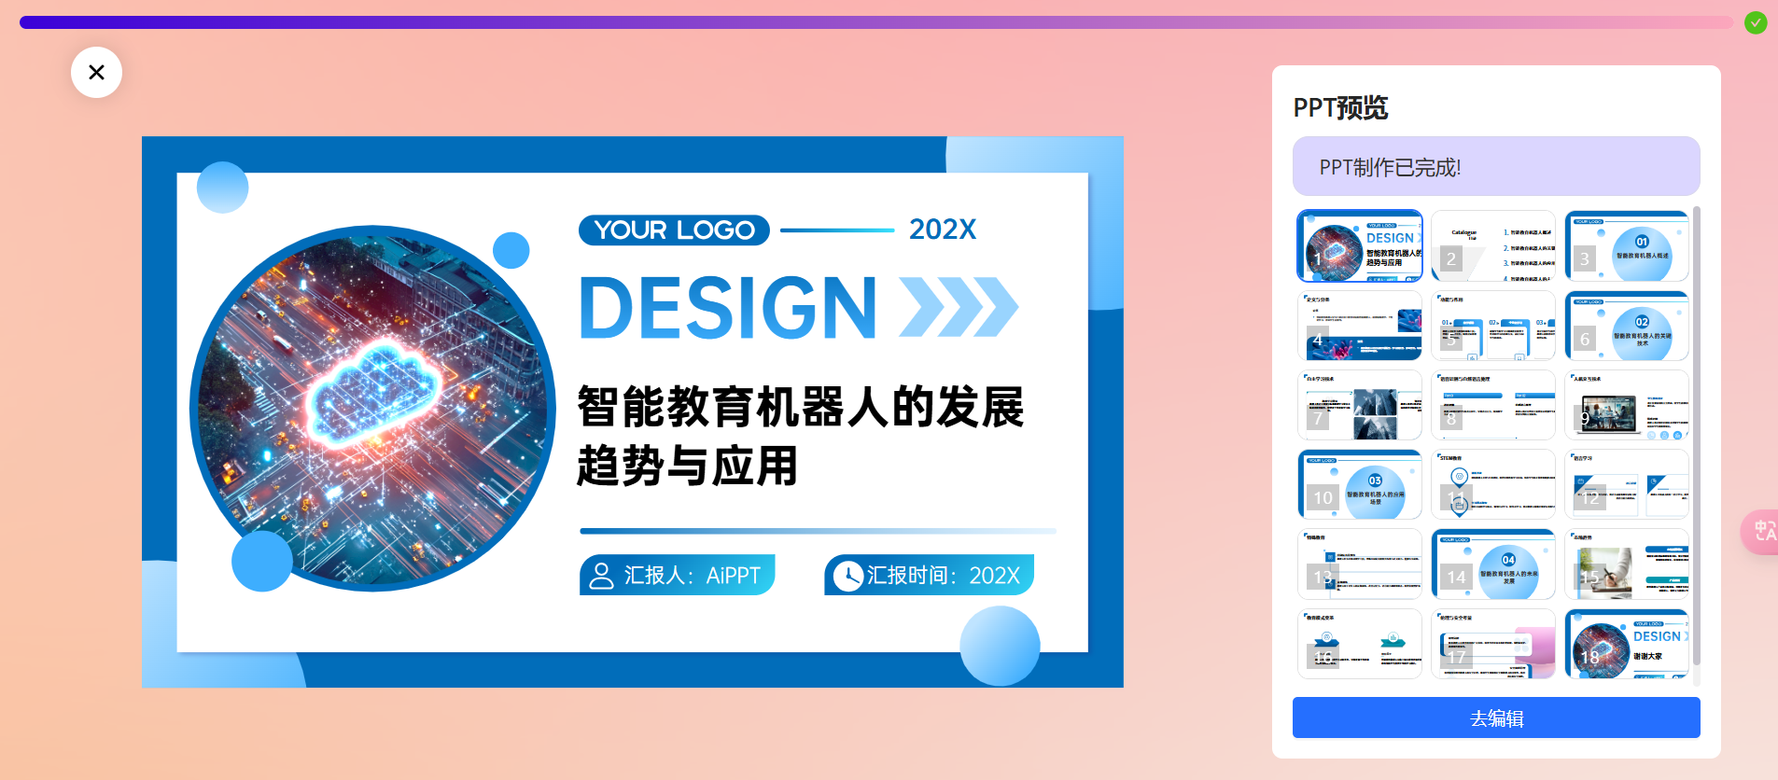
PPT生成--kimi

Slide 18
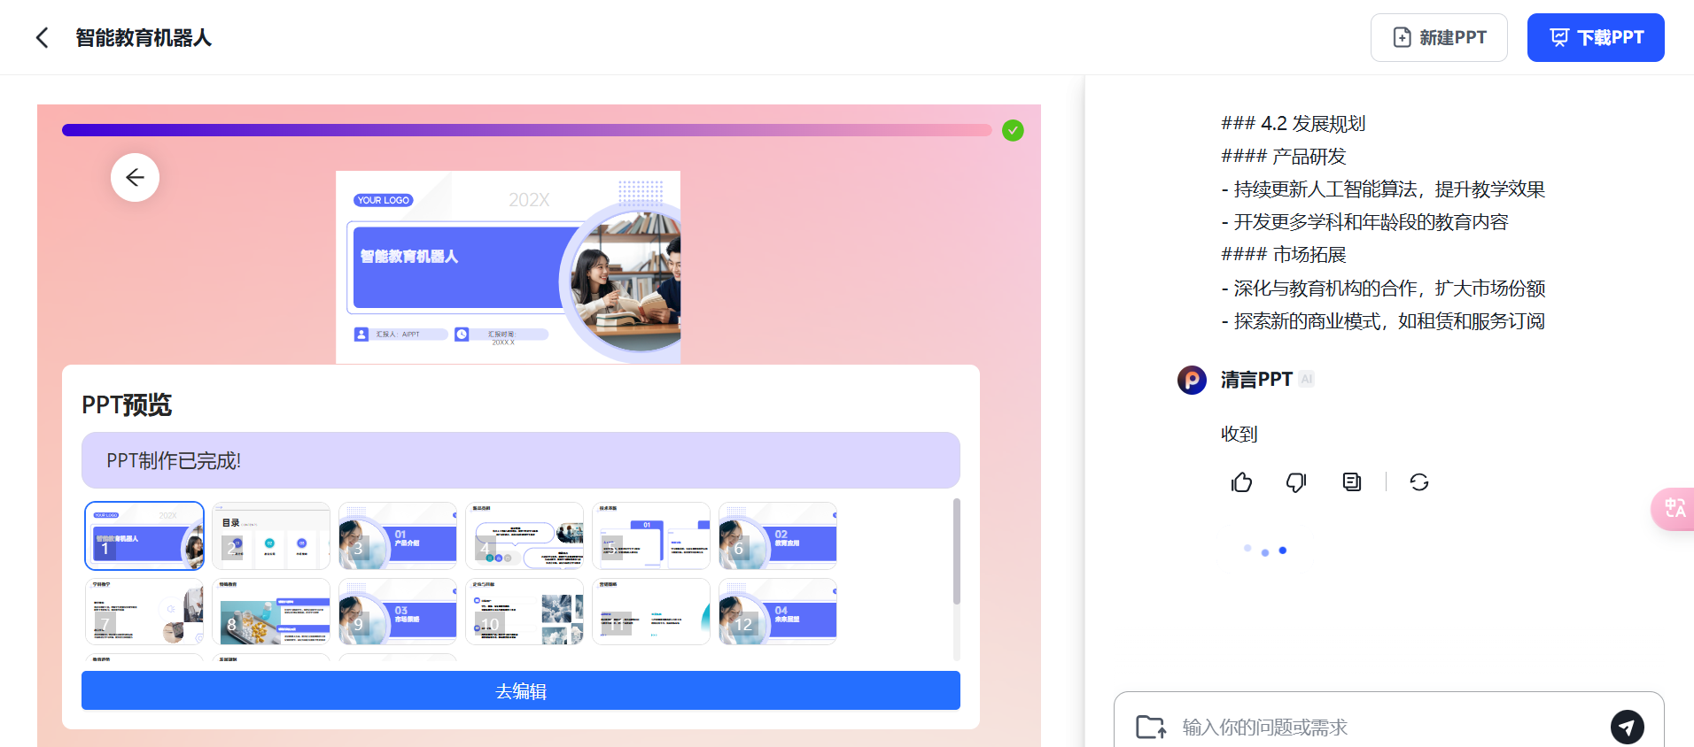
PPT生成--智谱清言

Slide 19
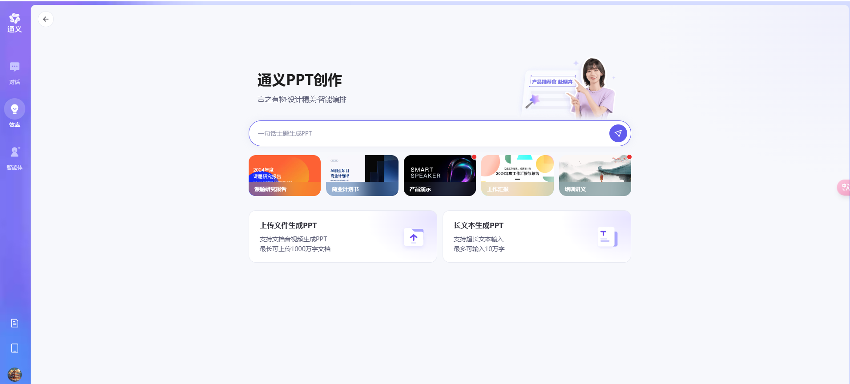
PPT生成--通义千问

Slide 20
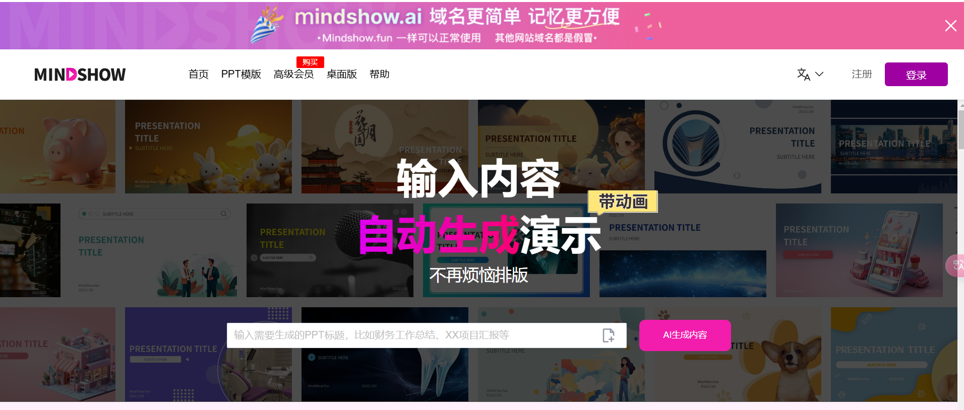
PPT生成--mindshow

Slide 21
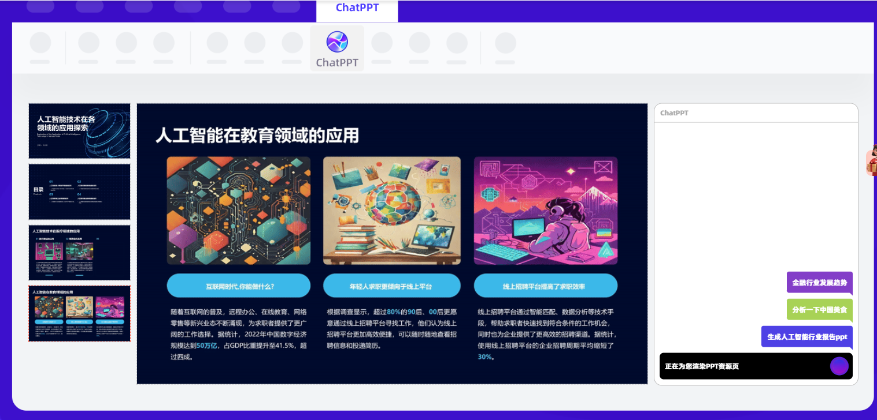
PPT生成--chatPPT

Slide 22
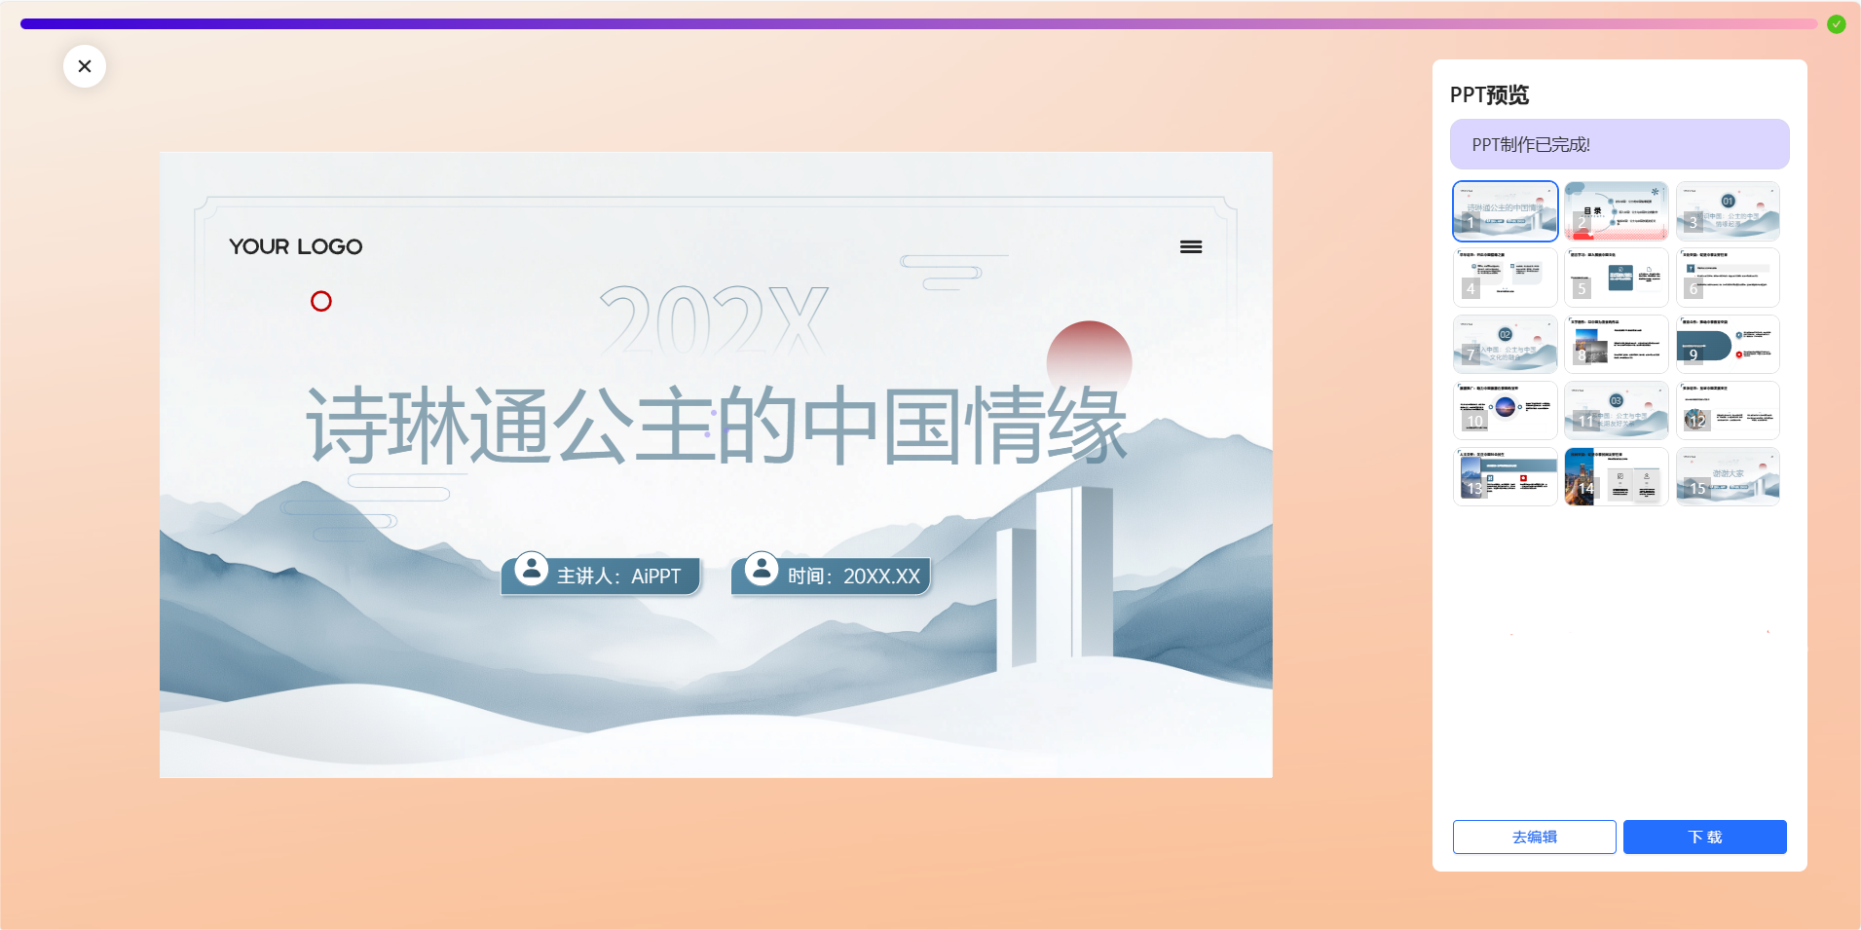
kimi一键生成PPT---实践1
AIPPT实践分为三步：
1.输入提示语生成大纲
2.选择PPT模板
3.编辑PPT

Slide 23
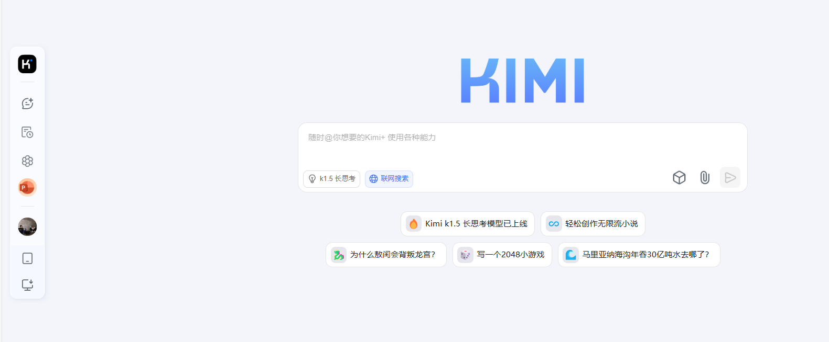
kimi一键生成PPT---实践1
1.打开kimi：https://kimi.moonshot.cn/

Slide 24
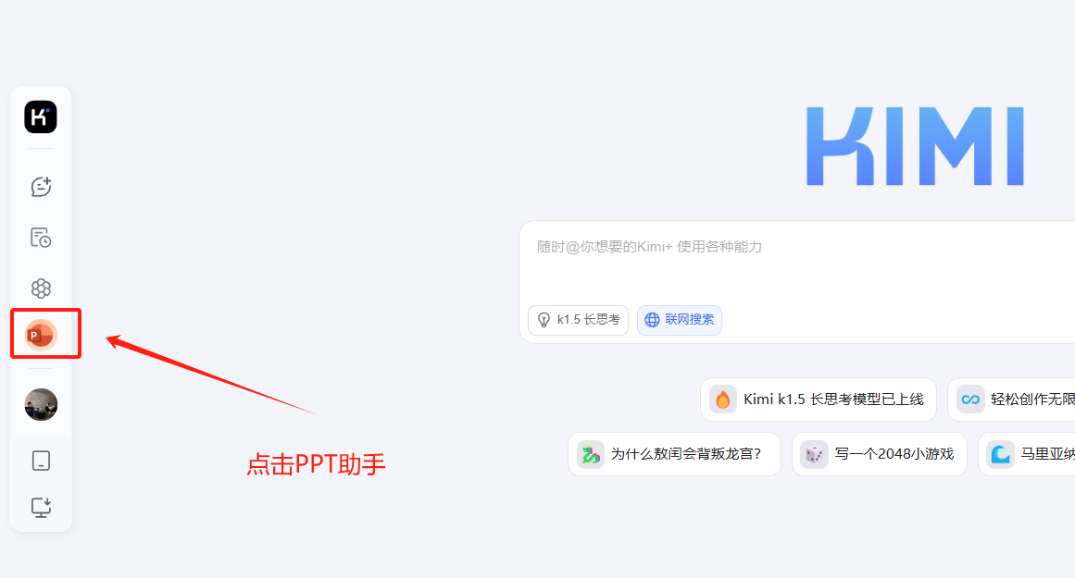
kimi一键生成PPT---实践1
2.选择“PPT助手”

Slide 25
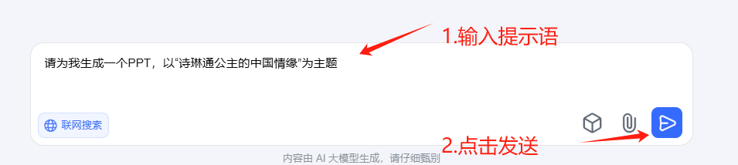
kimi一键生成PPT---实践1
3.输入提示语

Slide 26
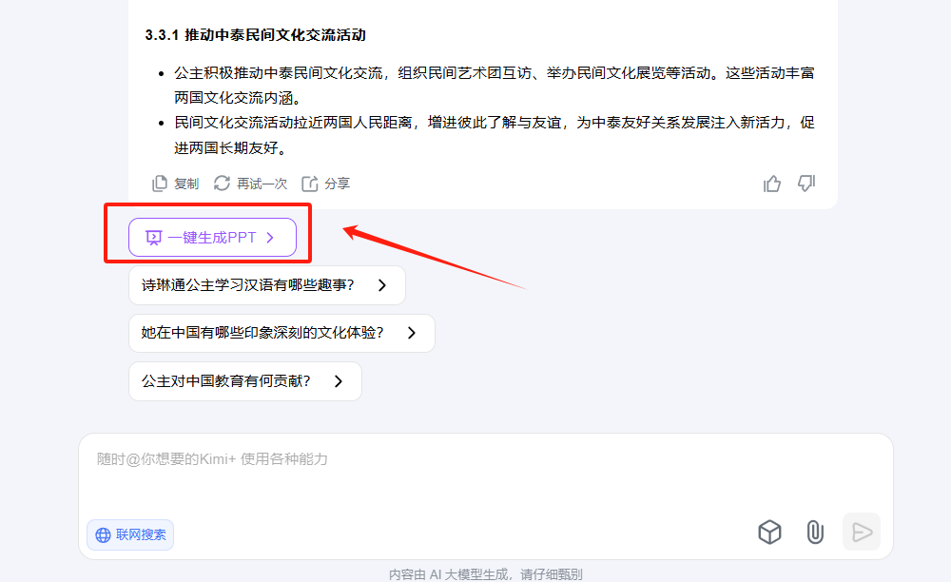
kimi一键生成PPT---实践1
4.在kimi回复的下方点击“一键生成PPT”

Slide 27
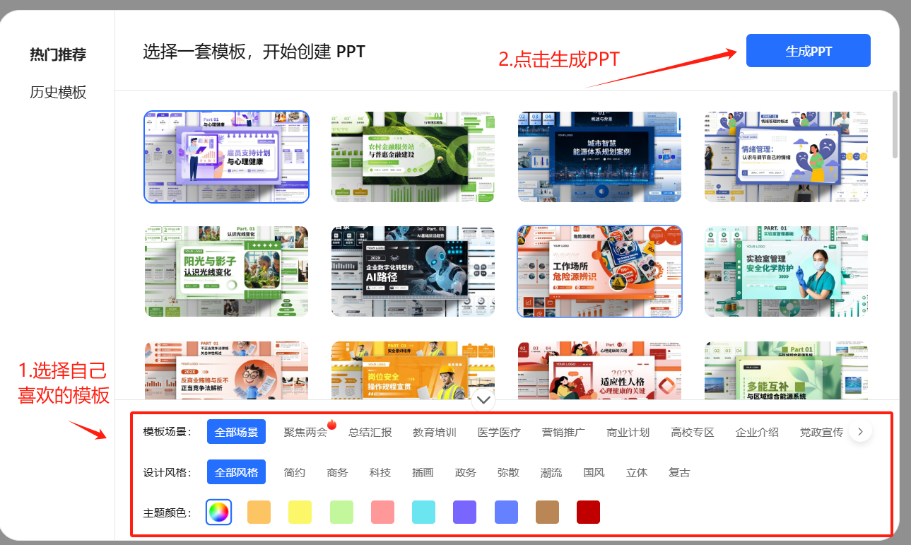
kimi一键生成PPT---实践1
5.选择模板 生成PPT

Slide 28
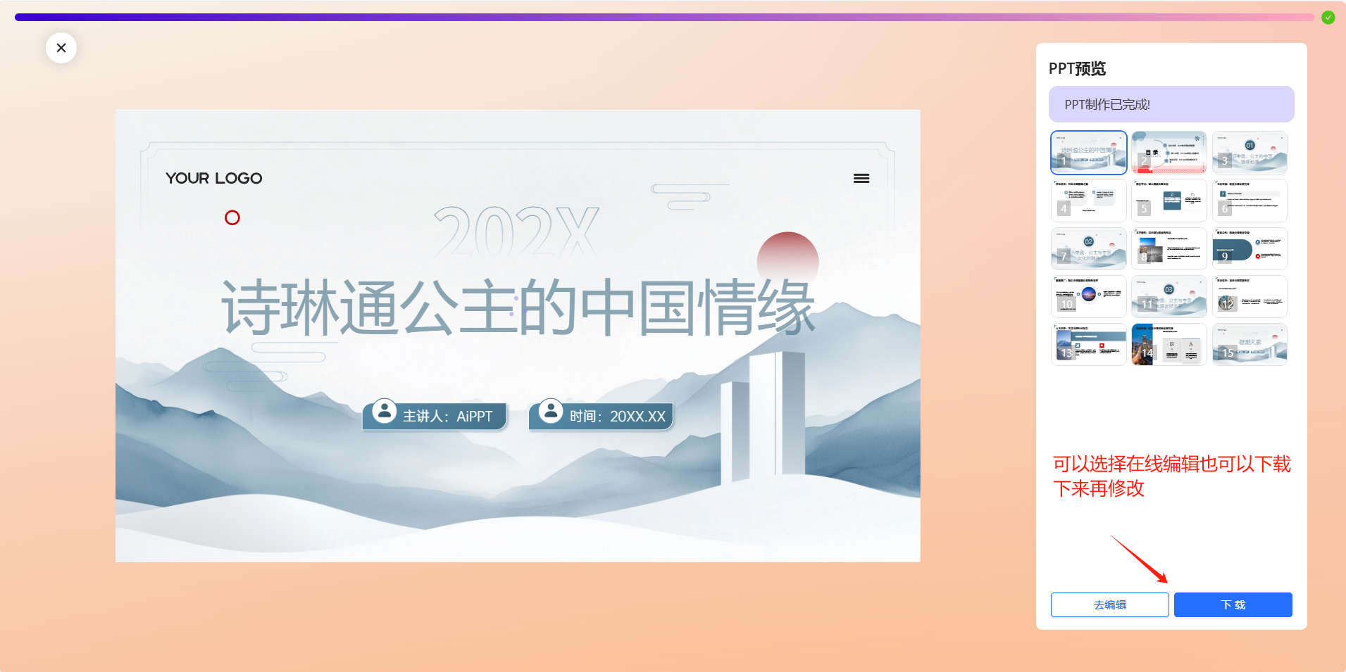
kimi一键生成PPT---实践1
6.生成PPT后可选择“在线编辑”或下载到本地编辑

Slide 29
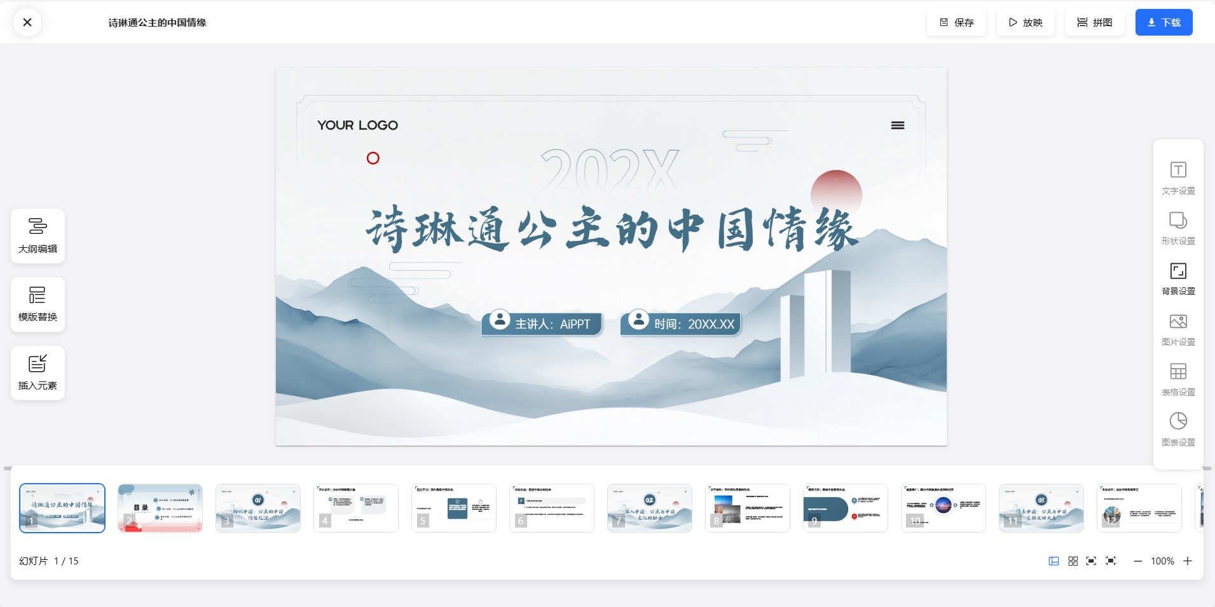
kimi一键生成PPT---实践1
7.若下载到本地在本地编辑即可，若是选择在线编辑就在下方所展示页面编辑

Slide 30





3D数字人PPT讲解视频制作流程
单击输入您的项正文，文字是思想的提炼，请尽量言简意赅的阐述观点。单击输入您的项正文，文字是思想的提炼
单击输入您的项正文，文字是思想的提炼，请尽量言简意赅的阐述观点。单击输入您的项正文，文字是思想的提炼
3
生成数字人
添加每页PPT的脚本
选择场景和上传素材
生成数字人讲解视频
单击输入您的项正文，文字是思想的提炼，请尽量言简意赅的阐述观点。单击输入您的项正文，文字是思想的提炼
单击输入您的项正文，文字是思想的提炼，请尽量言简意赅的阐述观点。单击输入您的项正文，文字是思想的提炼

Slide 31
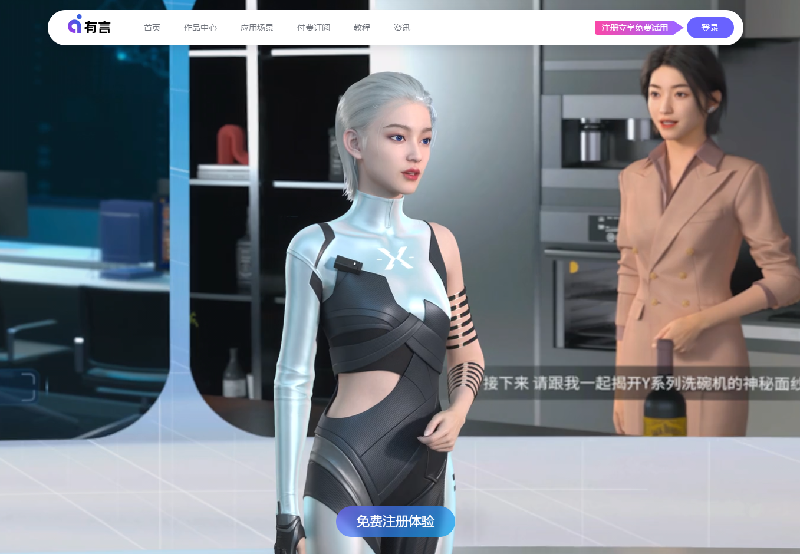
有言3D数字人PPT讲解---实践2
1.登录有言官网
https://www.youyan3d.com/?utm_source=bingsem&utm_campaign=bw&utm_content=bingkw1294/pc&from=bingkw1294/pc

Slide 32
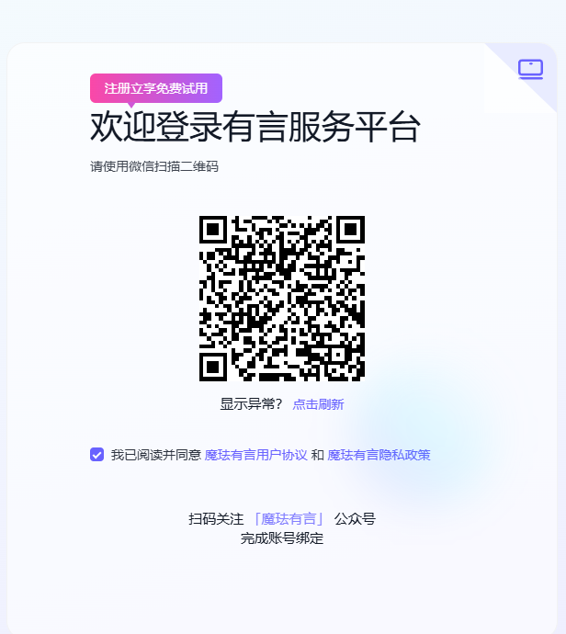
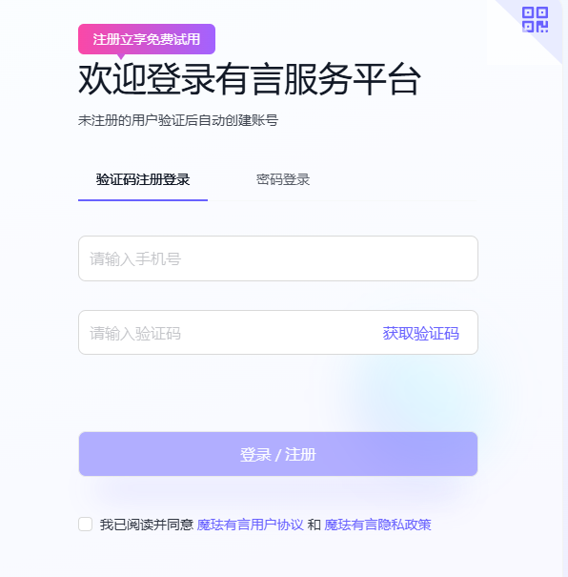
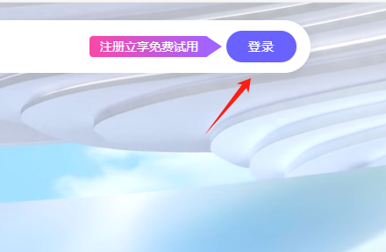
有言3D数字人PPT讲解---实践2
用微信扫码或者使用验证码登录注册
2. 点击注册登录

Slide 33
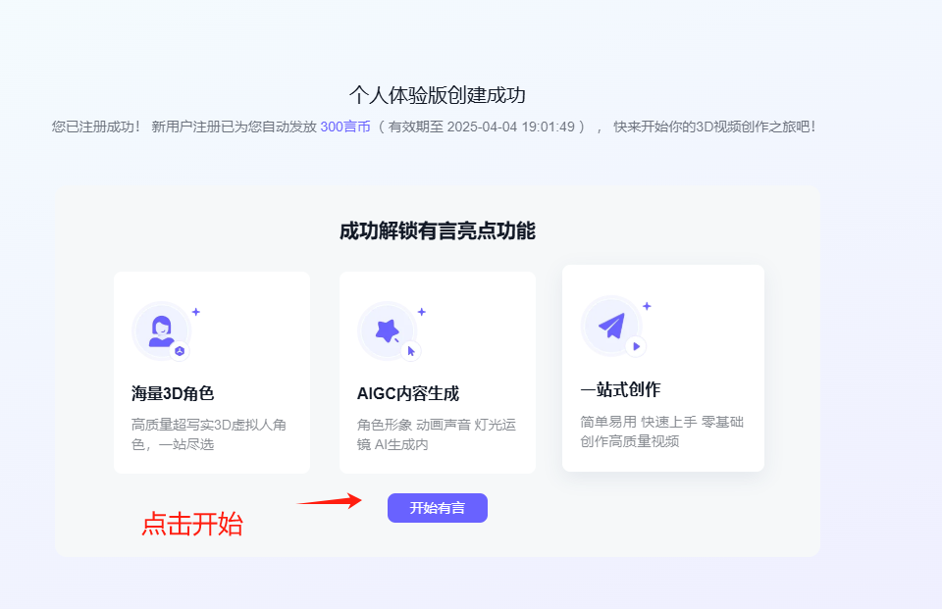
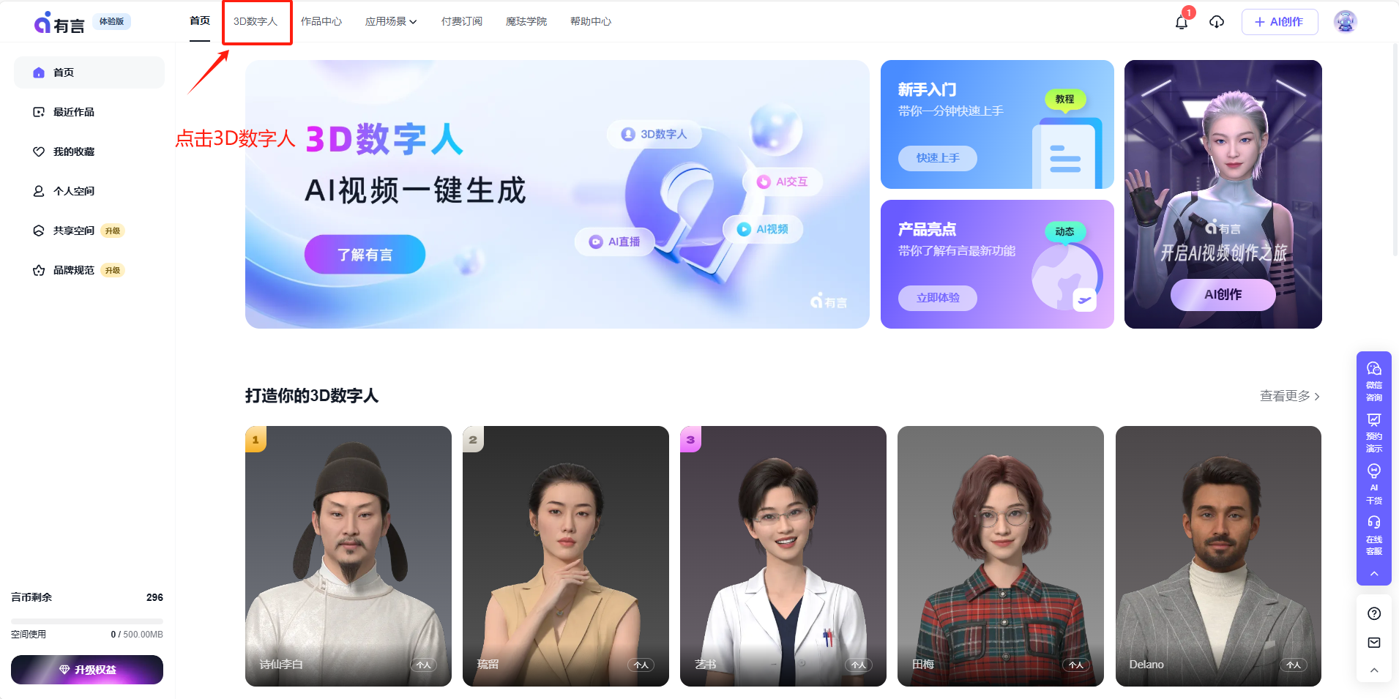
有言3D数字人PPT讲解---实践2
3. 点击开始
4. 点击3D数字人

Slide 34
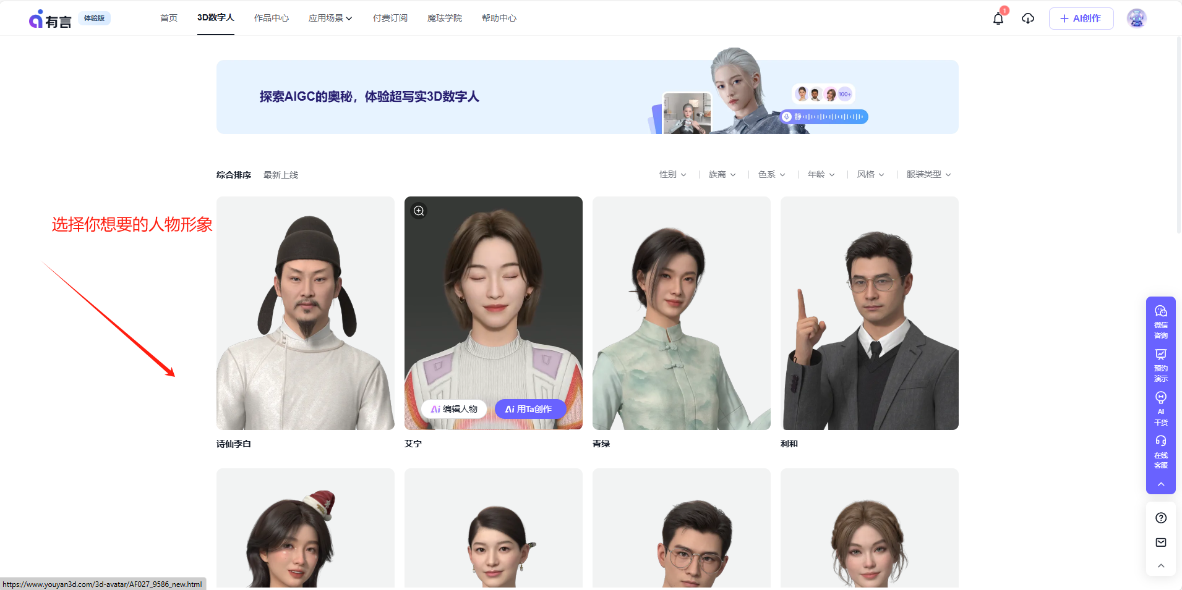
有言3D数字人PPT讲解---实践2
5.进入数字人界面，选择你想要的数字人形象

Slide 35
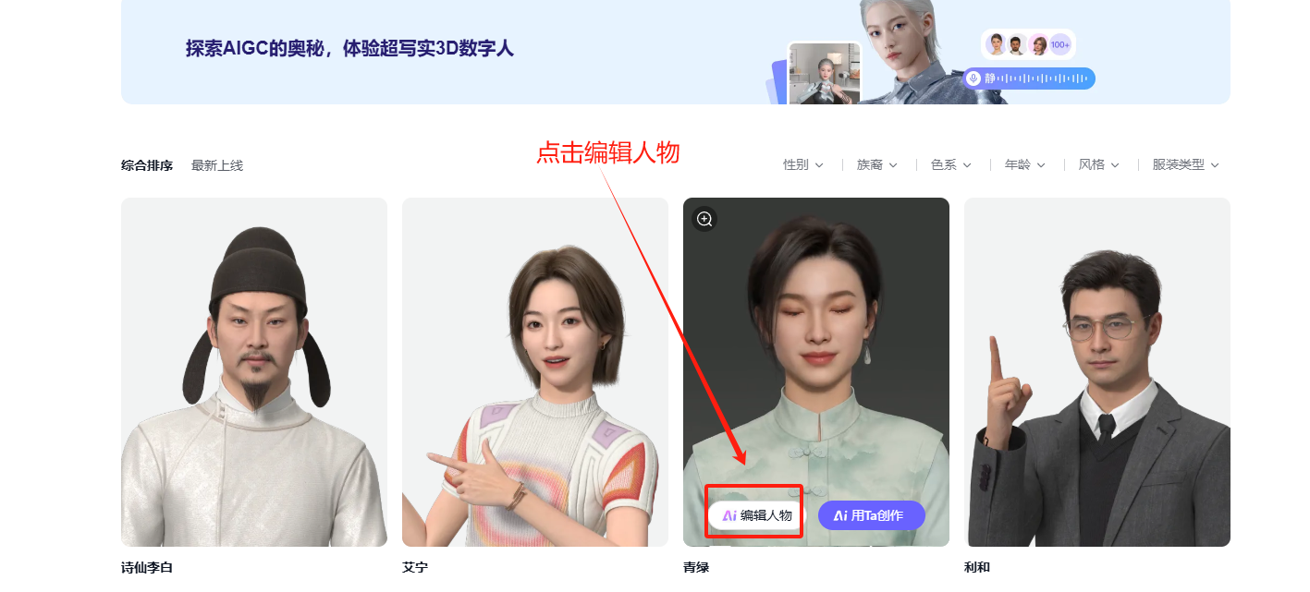
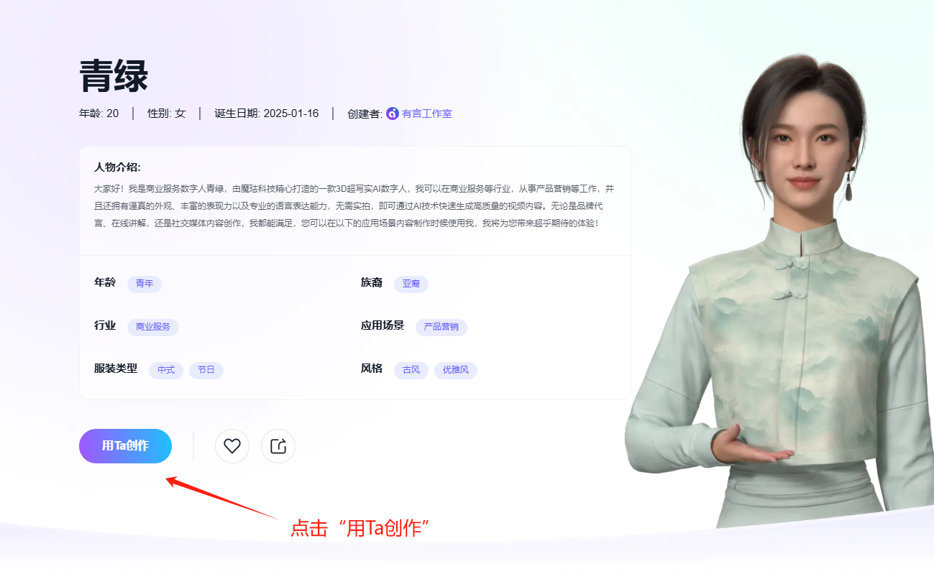
有言3D数字人PPT讲解---实践2
6.点击编辑人物
7.点击用Ta创作

Slide 36
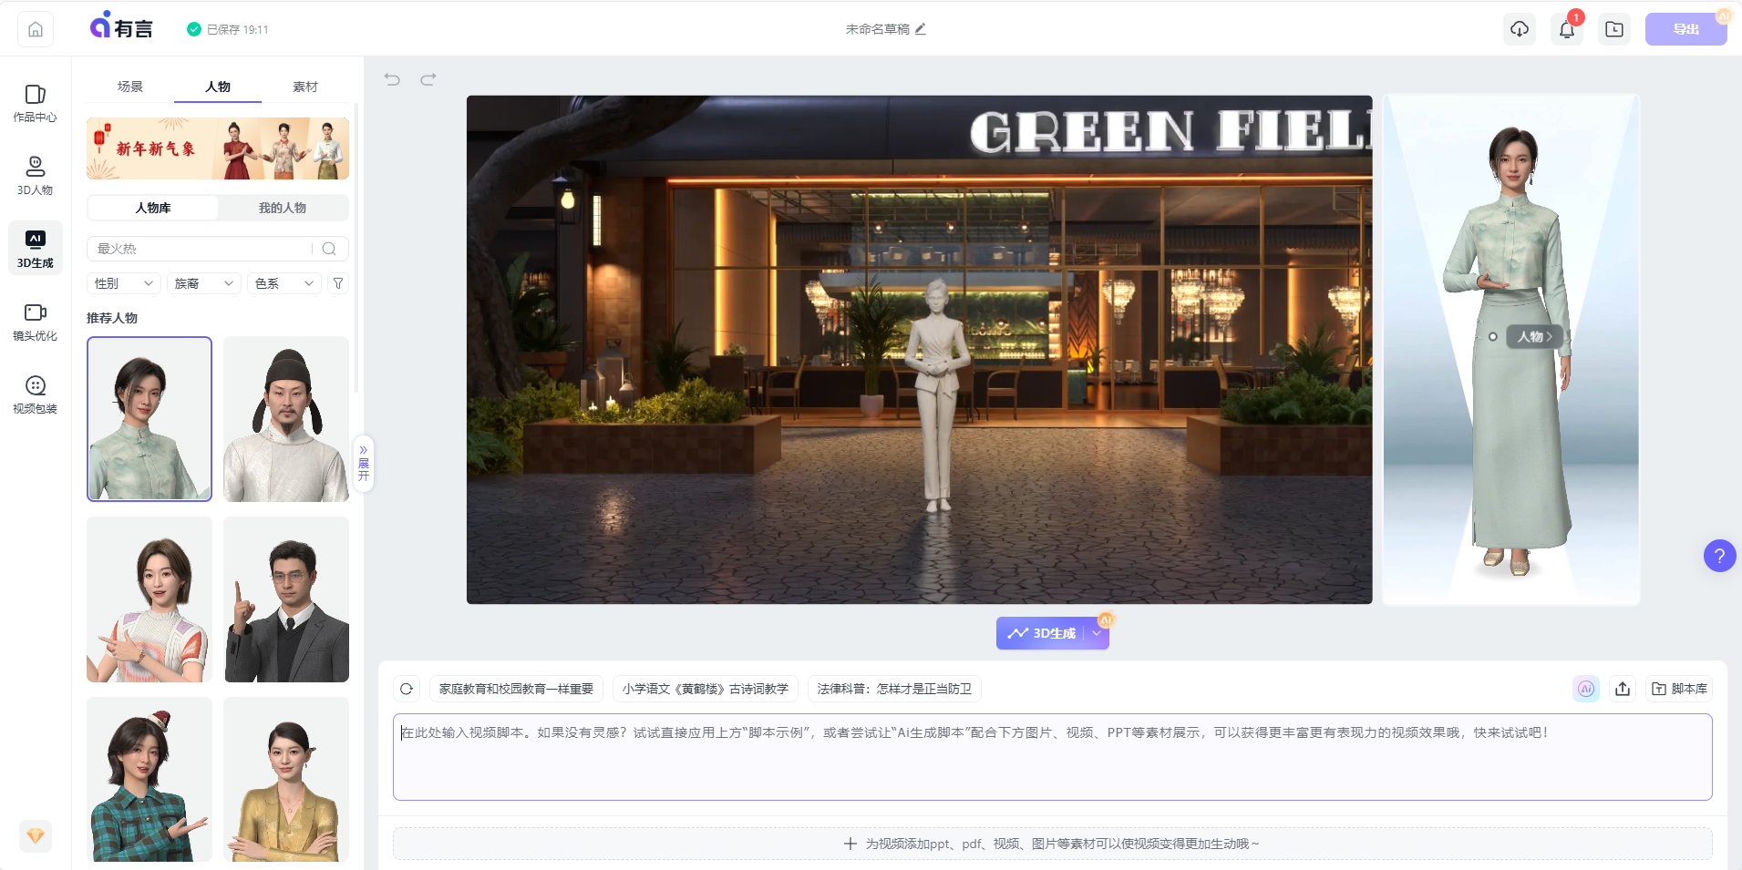
有言3D数字人PPT讲解---实践2
8. 进入创建界面创建3D人物
在3D人物界面，可根据场景特点和自己的喜好来自定义人物形象，细化到人物的套装、发型、配饰、妆容、面容。
定义好一个保存下来，以后可以随时调用。

Slide 37
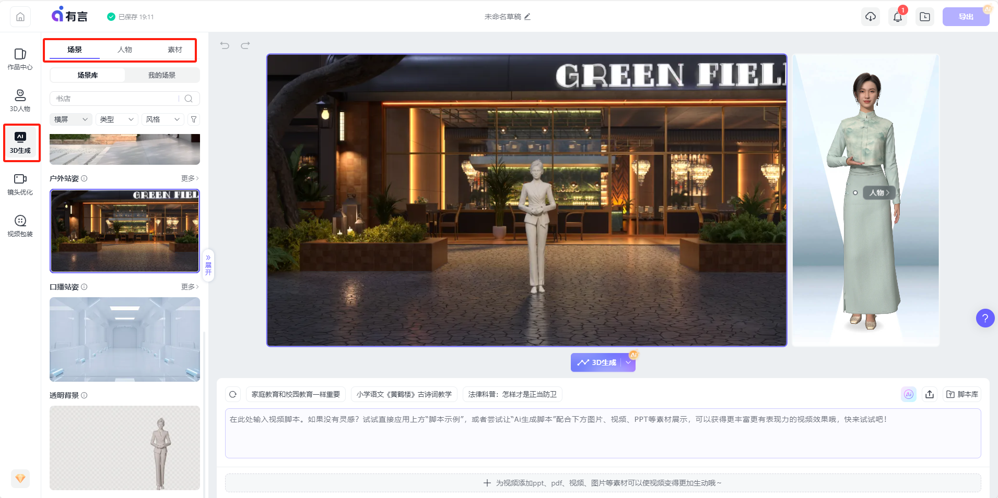
有言3D数字人PPT讲解---实践2
9.创建3D人物场景 在3D生成界面，可更改场景和人物，导入素材，输入视频脚本。

Slide 38
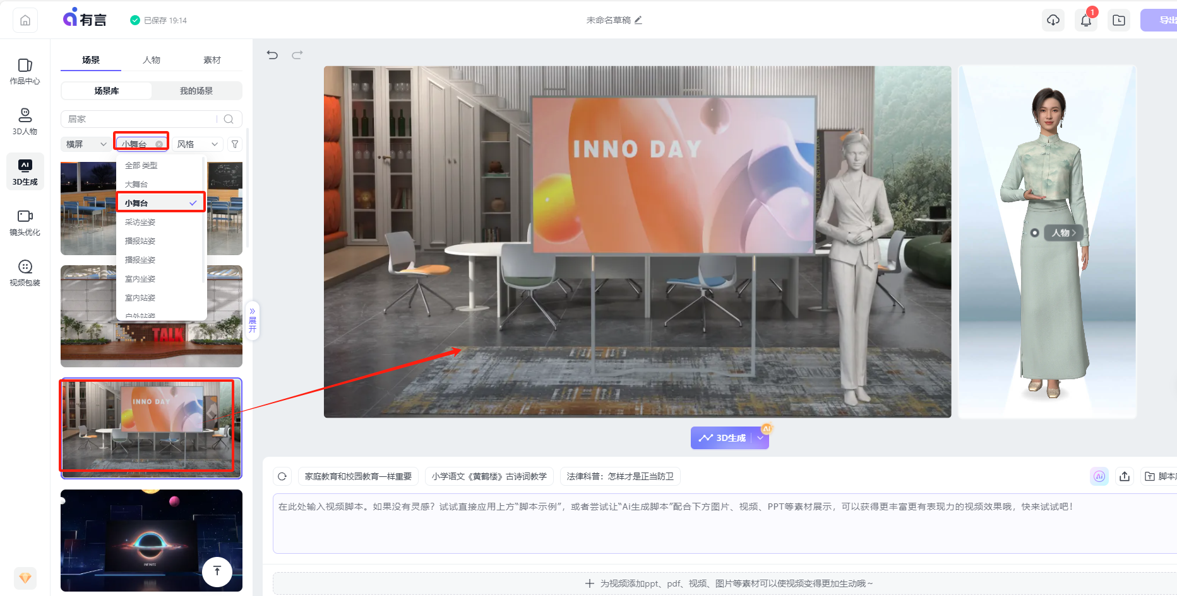
有言3D数字人PPT讲解---实践2
10.选择场景：根据场景需要选择横屏或者竖屏，类型（大舞台、小舞台、各种坐姿站姿），风格。
选择好场景后，右边预览窗口可立即呈现效果。

Slide 39
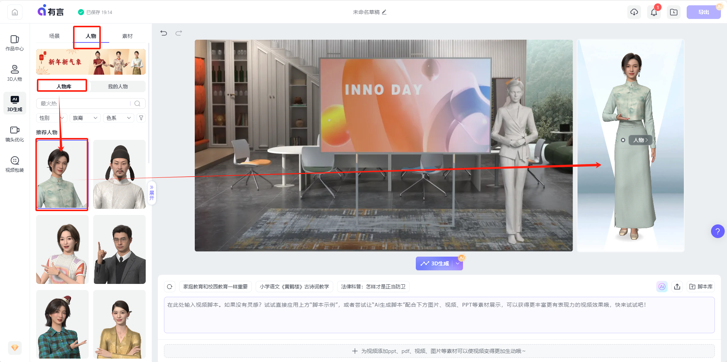
有言3D数字人PPT讲解---实践2
11.选择人物（这一步要是一开始已选择可以忽略）
可以选择“人物库”中的人物，也可以选择“我的人物”中的人物。
选择后，右边预览窗口的人物可预览即时效果。

Slide 40
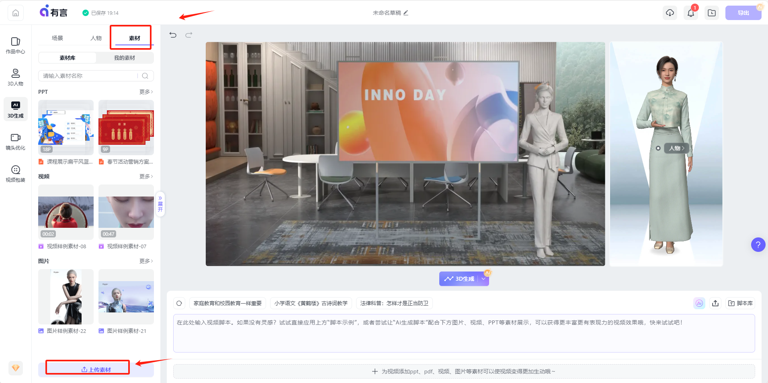
有言3D数字人PPT讲解---实践2
12.上传素材
可上传的素材包括图片（＜= 10 M）、视频仅支持 （＜= 50 M）、PPT（＜= 50 M）、PDF（＜= 50 M）
PPT存在排版和字体丢失风险，建议本地转成PDF后再导入

Slide 41
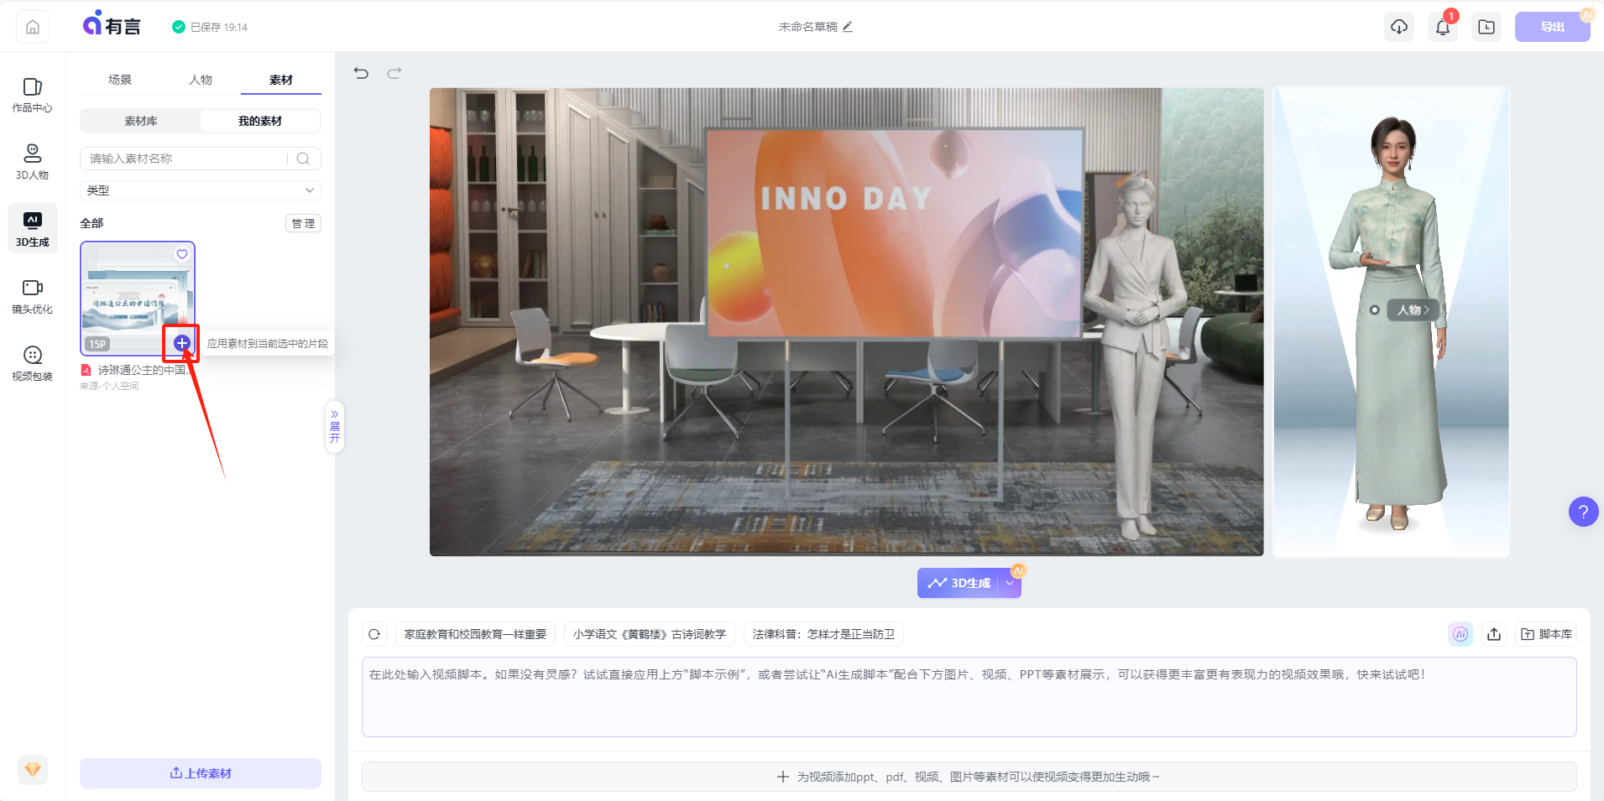
有言3D数字人PPT讲解---实践2
13.将素材应用到片段中后，可以编辑当前片段的视屏脚本，视频脚本就是数字人将要讲的内容，其中高级编辑的内容还支持镜头、动作、注音、停顿等的设置。

Slide 42
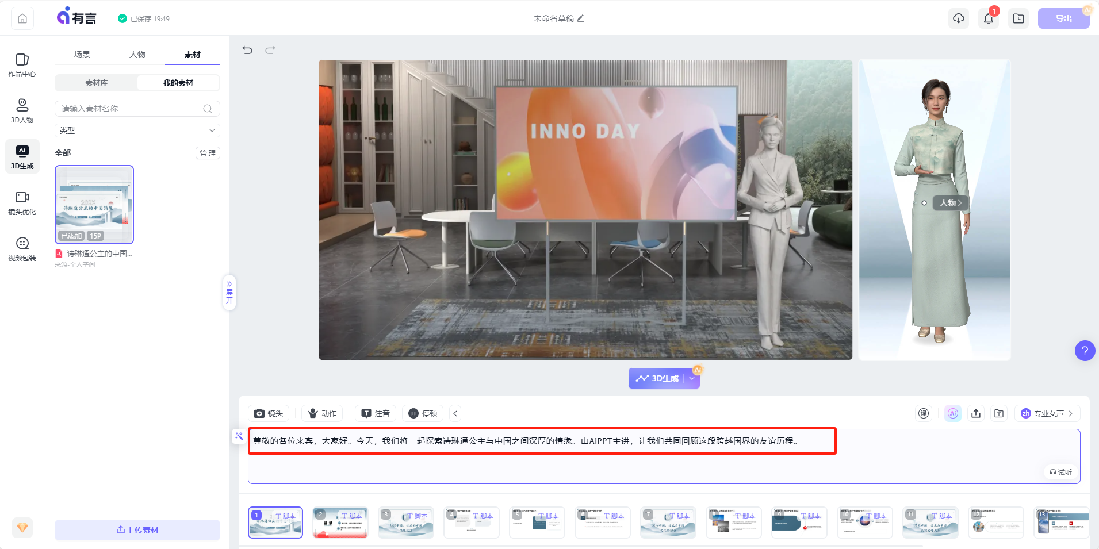
有言3D数字人PPT讲解---实践2
视频脚本=数字人讲稿
13.应用素材到片段中后，可以编辑当前片段的视频脚本，高级编辑还支持镜头、动作、注音、停顿等的设置。

Slide 43
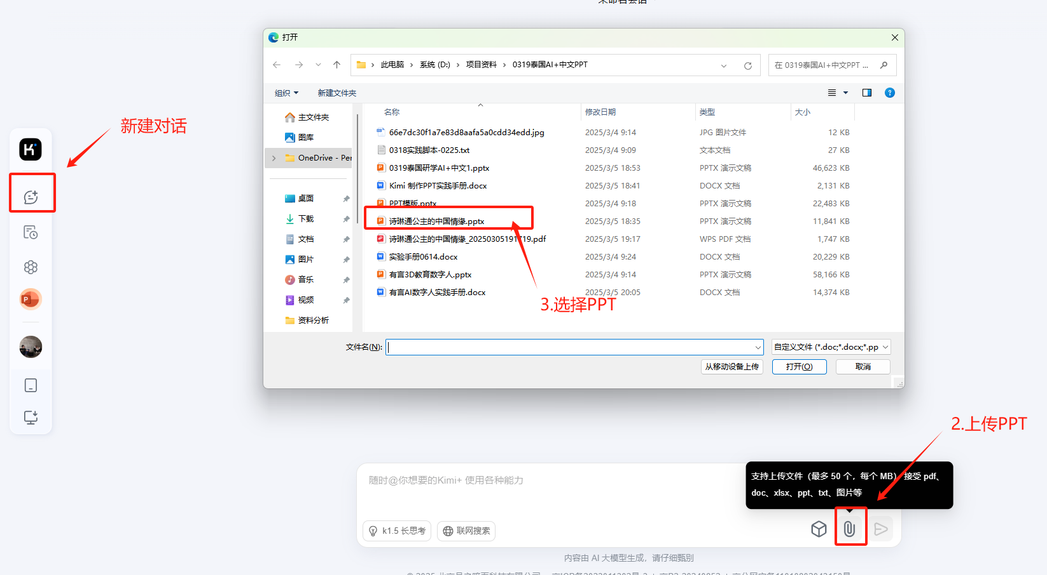
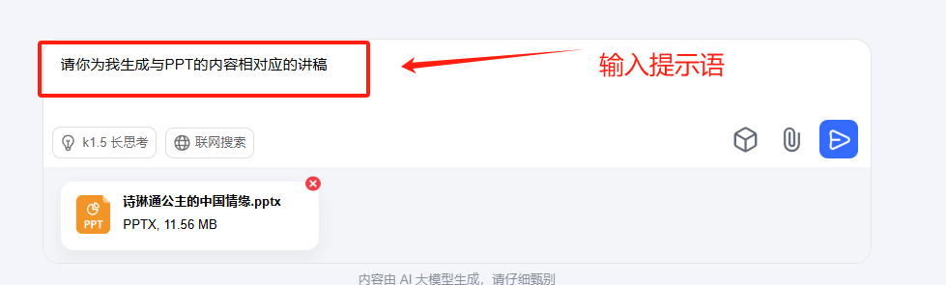
有言3D数字人PPT讲解---实践2
14. 视频脚本如何来呢？（全以KIMI为例子）
方法1：把PPT直接给大模型，让其生成讲稿。
存在问题：PPT内容与其生成的脚本不对应。（较简单粗暴，不推荐）

Slide 44
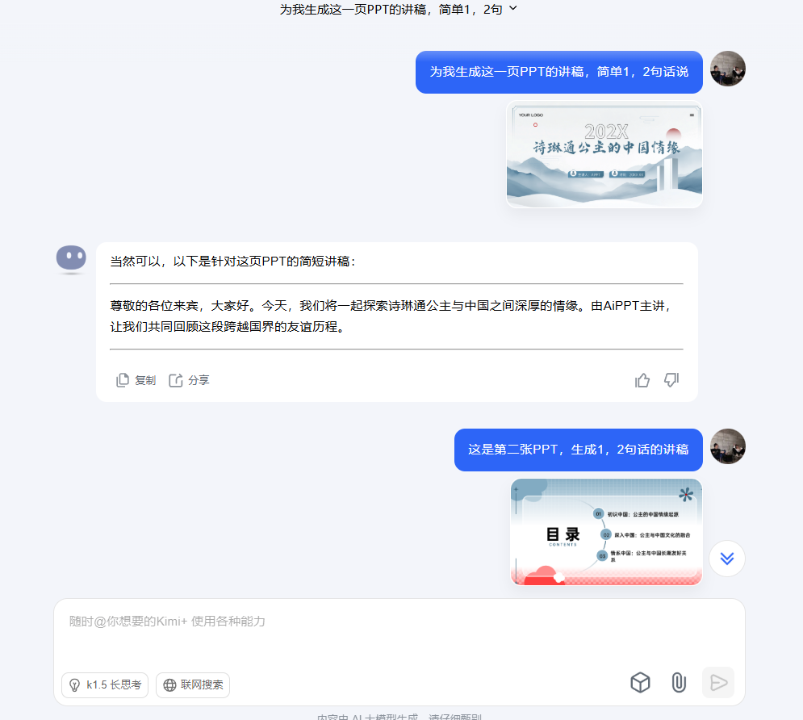
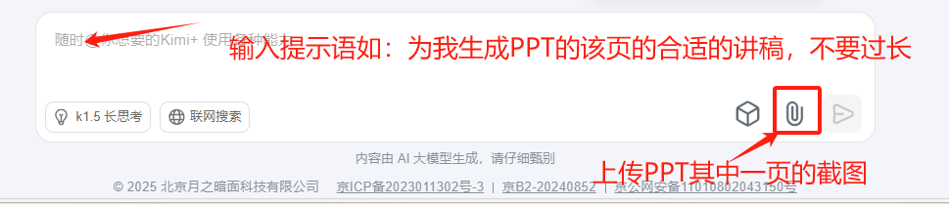
有言3D数字人PPT讲解---实践2
方法2（利用大模型）：
把PPT的每一个页面截图，
让大模型给出该页讲稿。

Slide 45
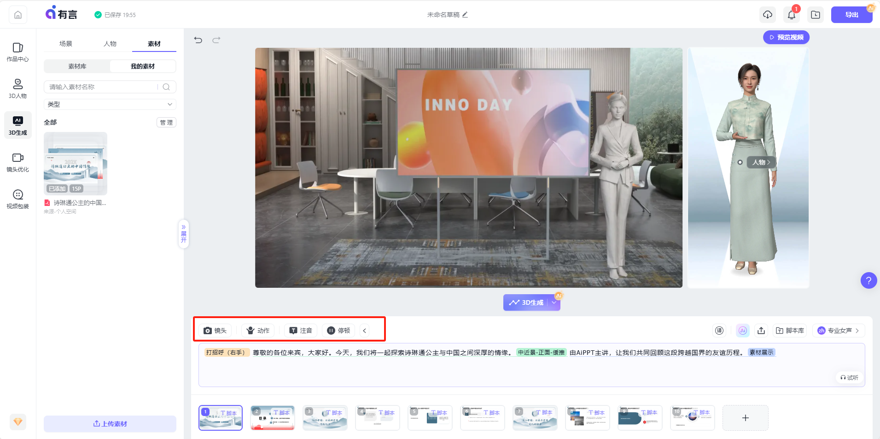
有言3D数字人PPT讲解---实践2
15.填入脚本后，可以编辑当前片段的视频脚本，高级编辑还支持镜头、动作、注音、停顿等的设置。

Slide 46
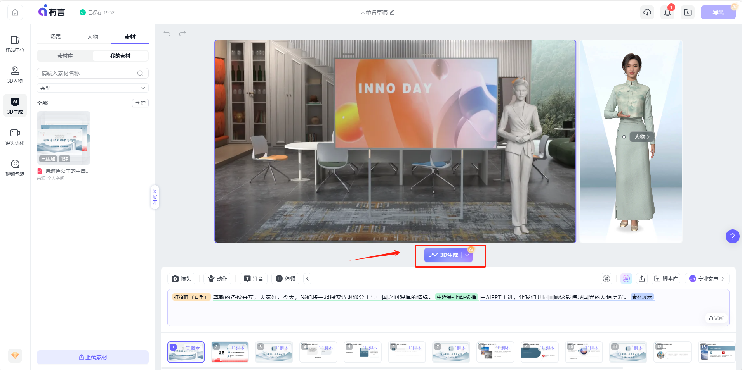
有言3D数字人PPT讲解---实践2
16.填写完每一页PPT脚本后，点击“3D生成”

Slide 47
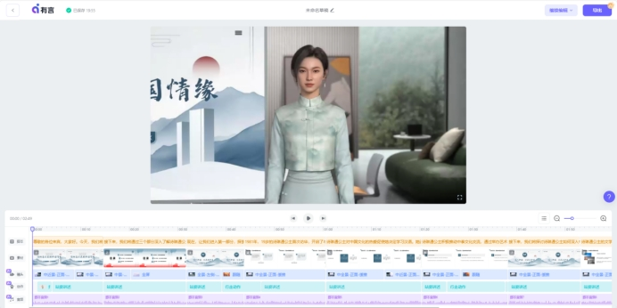
有言3D数字人PPT讲解---实践2
18.渲染完成效果

Slide 48

有言3D数字人PPT讲解---实践2
19.渲染完成后点击导出到本地

Slide 49

有言3D数字人PPT讲解---实践2
视频演示

Slide 50
学习活动
# 我的“中文+AI”研学生活 #
（1）积极向上，健康乐观
（2）5人/组制作3D数字人PPT讲解视频
（3）分享在中国学习期间的体验和感受，如城市发展、中华文化、科技、非遗、大学生活等
Notes:
[Verse]
在南山阳光下
学府一小闪耀光华
智慧校园联通未来
书香弥漫每个角落
[Verse 2]
孩子笑声多么欢畅
梦想种子这里发芽
这里是我们的家
成长每一步带希望
[Chorus]
追逐梦想在这校园
科技创新艺术芬芳
书与美交织辉煌
梦想从这里启航
[Verse 3]
教室里知识如海洋
操场上青春在飞扬
艺术生活相融相伴
运动健康共同成长
[Bridge]
特色学科奋发向上
五园愿景领我们航
每一天我们向未来
用热情书写篇章
[Chorus]
追逐梦想在这校园
科技创新艺术芬芳
书与美交织辉煌
梦想从这里启航

Slide 51
欢迎共同学习交流

